Slide 1


Střední odborná škola a Střední odborné učiliště, Hradec Králové, Vocelova 1338, příspěvková organizace
Registrační číslo projektu: | CZ.1.07/1.5.00/34.0245
Číslo DUM: | VY_32_INOVACE_10_B_16
Tematická oblast: | MS Word
Téma: | Cizojazyčný překlad
Autor: | Ing. Pavel Novotný
Datum vytvoření: | září 2012

Slide 2
Anotace
Materiál je určen pro 1. ročník studijního oboru 37-41-M/01 Provoz a ekonomika dopravy, předmětu Informační a komunikační technologie, inovuje výuku použitím multimediálních pomůcek – prezentace s názornými obrázky doplněnými textem a podporující výklad učitele.
Metodický pokyn
Materiál používá učitel při výkladu – pro větší názornost a atraktivnost výuky a zároveň jej mohou využívat žáci pro domácí přípravu na výuku.
Pokud není uvedeno jinak, použitý materiál je z vlastních zdrojů autora.

Slide 3
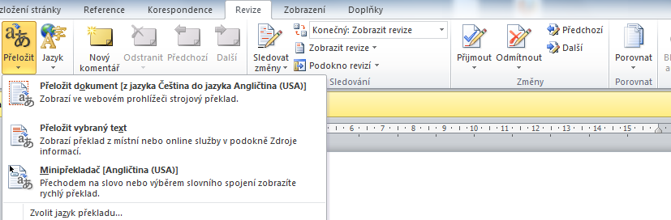
Cizojazyčný překlad dokumentu
Další nová velice zajímavá funkce MS Word 2010 je nástroj Microsoft Translator, který automaticky překládá texty. Máte tak možnost přímo z MS Word pomocí tohoto nástroje zdarma přeložit celý dokument, bez ohledu na počet stránek.
Postup: 1. otevřeme náš dokument, která chceme přeložit
2. na kartě Revize ve skupině Jazyk klikněte na Přeložit
3. z nabídky vyberte Přeložit dokument - první volba

Slide 4
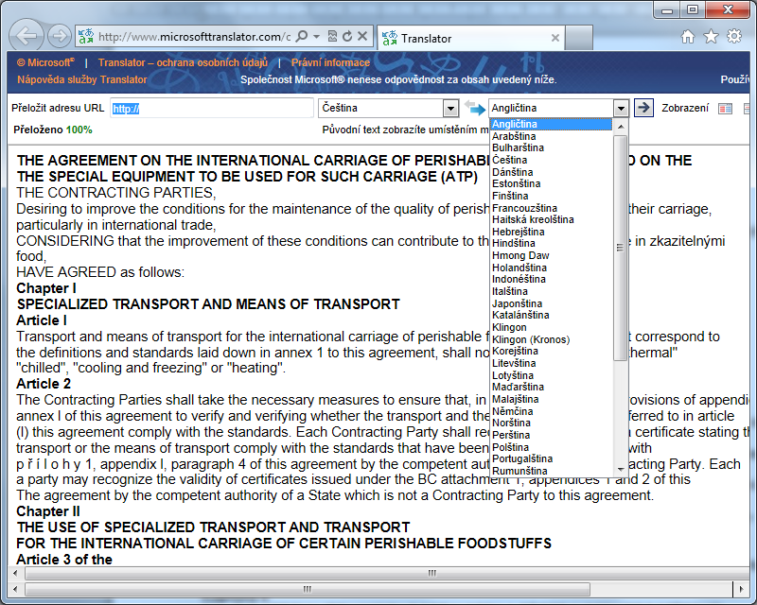
Cizojazyčný překlad dokumentu
Postup: 4. zobrazí se vám okno s informací, že dokument bude přeložen
službou Microsoft Translator
5. pokračujete odesláním dokumentu
6. v dalším okně vyberete z široké nabídky vámi požadovaný
jazyk

Slide 5
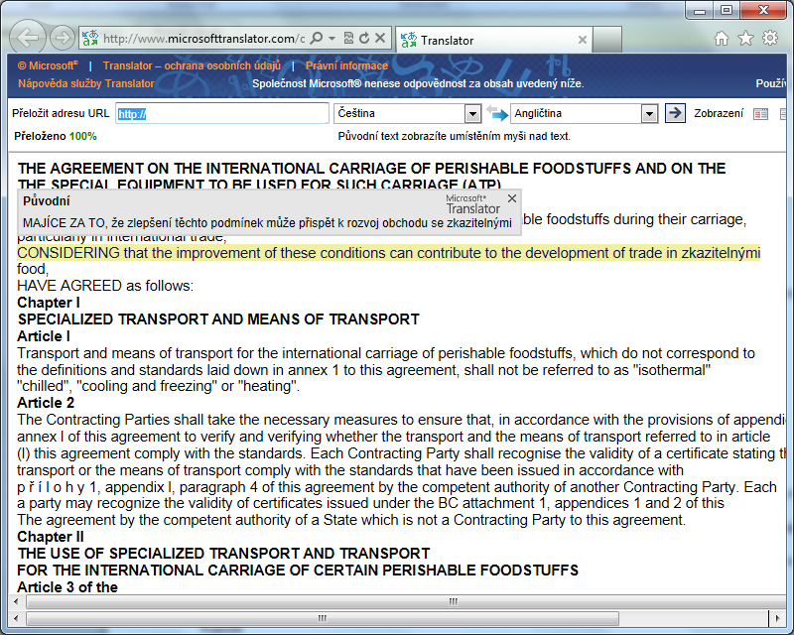
Cizojazyčný překlad dokumentu
Další funkci Microsoft Translater naznačuje další obrázek, kurzorem se stačí postavit na zvolený řádek a okamžitě se zobrazí původní text.

Slide 6
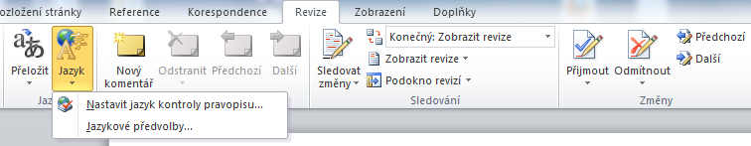
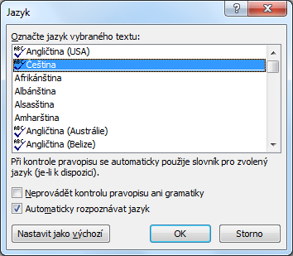
Nastavení jazyka pro kontrolu pravopisu
Nastavení jazyka kontroly pravopisu naleznete na kartě Revize ve skupině Jazyk hned vedle volby Přeložit.
Po kliknutí na Nastavit jazyk kontroly pravopisu se zobrazí okno s výběrem jazyků.

Slide 7
Opakování:
Co je Microsoft Translator.
Vyzkoušejte si na zadaném textu cizojazyčný překlad do několika jazyků.
Jak se nastaví jazyk kontroly pravopisu?

Slide 8
Použité zdroje:
Pokud není uvedeno jinak, použitý materiál je z vlastních zdrojů autora

